Slide 1
Банковский маркетинг и инновации на денежно-финансовом рынке

Slide 2
Актуальность исследования
Актуальность данной работы заключается в том, что инновационные продукты в сфере банковского маркетинга имеют большую роль для улучшения качества банковского обслуживания, так как влияют на конкурентоспособность коммерческих банков и предлагаемые ими услуги, а также ускоряют переход медленного документооборота к системам ДБО. Применение каких-либо конкретных инновационных продуктов обеспечивает малую энергозатратность при отчётности банковской деятельности и быстрое выполнение любого количества работ.
Объектом исследования работы является исследование банковского маркетинга.
Предметом исследования является изучение маркетинговой стратегии ОАО «Сбербанк».
Целью проекта является разработка маркетинговых мероприятий с целью внедрения NFC-технологии в банковский маркетинг на примере банка ОАО «Сбербанк».
Задачами проекта являются:
рассмотрение теоретические основы банковского маркетинга;
рассмотрение различных маркетинговых стратегий, существующие в банковской деятельности;
проведение анализа маркетинговой деятельности конкретного банка;
выявление конкурентных преимуществ банка, оценить его сильные и слабые сторон;
сравнение преимущества инноваций банковского маркетинга в России с зарубежным опытом;
разработка рекомендации по совершенствованию банковского маркетинга при использовании инновационных продуктов.

Slide 3
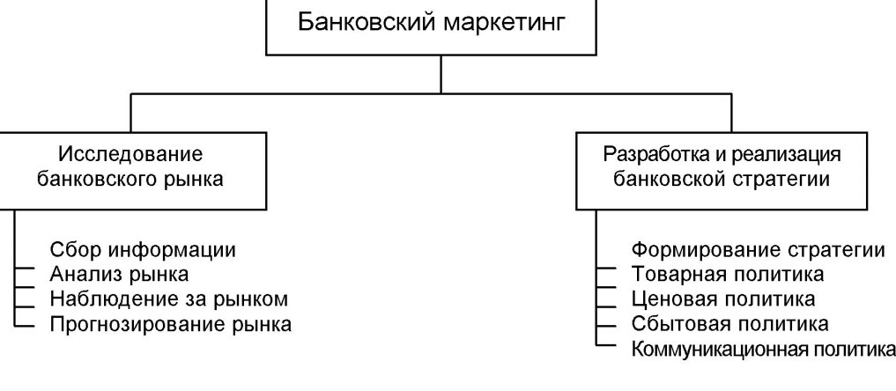
Виды инструментов банковского маркетинга

Slide 4
Виды нового банковского продукта
ЛИМИТИРОВАННЫЙ
продукт, объем или количество выпуска которого строго квотируется. К лимитированным банковским продуктам относятся акции, облигации, кредитные соглашения и др. Данный продукт выпускается в расчете на конкретного покупателя.
НЕЛИМИТИРОВАННЫЙ
продукт, объем (количество) выпуска которого не ограничен никакими квотами. Этот продукт выпускается в расчете на возможного потенциального покупателя, поэтому объем его выпуска не ограничивается никакими нормами, кроме фактора покупательского спроса.

Slide 5
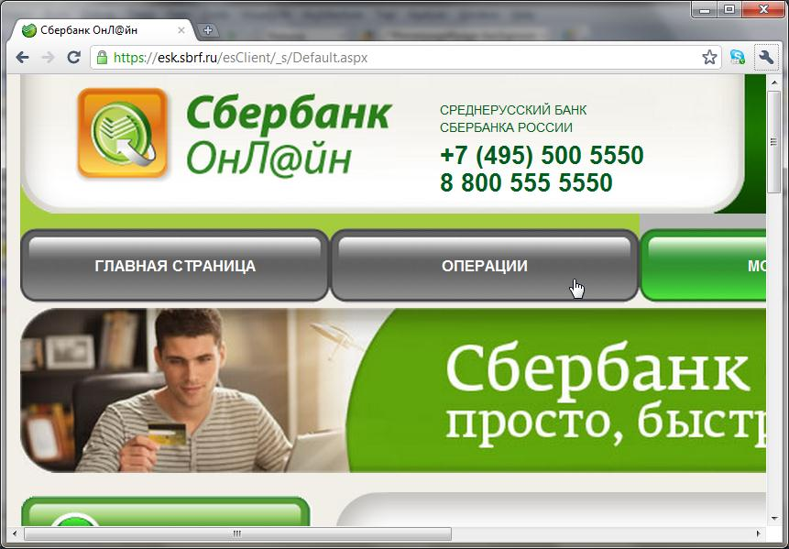
Характеристика ОАО «Сбербанк России»

Slide 6
SWOT-анализ ОАО «Сбербанк»
Сильные стороны: Сбербанк России является надежным кредитным институтом. Банк имеет высокие рейтинги, как в российских, так и в международных рейтинговых агентствах, а также является одной из крупнейших компаний России; Контрольный пакет акций банка принадлежит государству. В случае возникновения проблем у банка, он может рассчитывать на помощь основного акционера; Обладает развитой региональной сетью филиалов по всей России; | Слабые стороны: Малая маневренность банка к изменениям внешних условий будет способствовать постепенному снижению доли рынка, приходящейся на него; Усиление конкуренции на российском рынке оказания банковских услуг. достаточно высокая текучесть кадров на низших должностях случаи махинаций с кредитными картами, Низкая эффективность использования сбытовой сети и клиентской базы, что связано с недостаточной организацией клиентской работы и неразвитыми навыками и системами продаж. Низкое качество обслуживания с точки зрения скорости принятия решений, сложности процессов и процедур. Низкий уровень мотивационных программ персонала. Низкий уровень автоматизации и большое количество ручного труда.
Возможности: Сбербанк России стремится укрепить свои позиции в качестве лидера розничного сектора; В планы банка входит выпуск глобальных депозитарных расписок (GDR) на существующие акции на Лондонской фондовой бирже. Вывод акций на западные торговые площадки позволит еще больше повысить ликвидность ценных бумаг. Расширение международных сетей Резкий рост ожиданий и требований клиентов с точки зрения оперативности взаимодействия с банком, Новые технологии | Угрозы: Возможность конфликта развития бизнеса Сбербанка России и интересов основного акционера; Усиление конкуренции на рынке оказания банковских Риск опережающего роста затрат по отношению к доходам банка, вызванный низкой производительностью труда, низкой масштабируемостью систем Банка. Возможное усиление волатильности котировок акций из-за кадровых перестановок в правлении банка. Экономический кризис Угроза оказания давления со стороны поставщиков (повышение цен, снижение качества товаров, услуг).

Slide 7
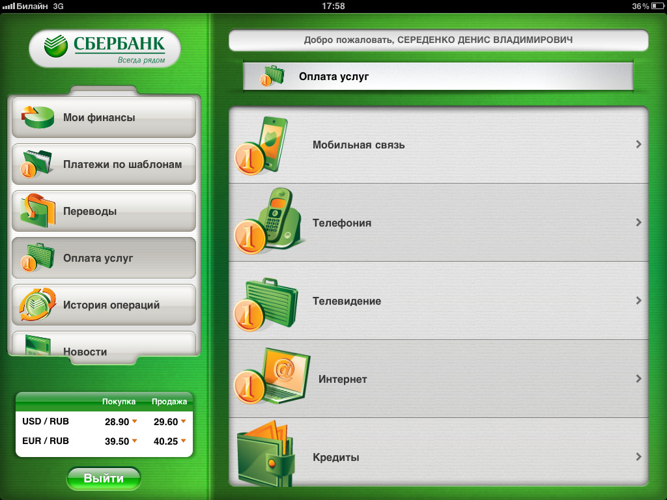
Спектр услуг Сбербанка

Slide 8
Зарубежные сервисы, регулирующие деятельность NFC
Сервисы по NFC | Google Wallet | ISIS | Visa payWave | Serve AmEx
Целевая аудитория | Для пользователей Android | Пользователи смартфонов нового поколения (4G) | Пользователи банковских карт | Клиенты American Express
Технология | Смартфон Nexus 54G и позже | На любом смартфоне, где будет доступна данная технология | Через банковские терминалы | Через платежные терминалы AmEx
Особенности и плюсы | Google Wallet соединит с магазином, где можно оплатить товар/услугу | Работает на системе хранения нескольких дебетовых карт, что позволяет пользователю платить на любой из них | По стандартному опыту использования банковской карты | Можно перечислять деньги на один счет с разных устройств
Минусы | Недоступна поддержка Visa и Iphone | - | Недоступна поддержка MasterCard и иных платежных систем | Платное обслуживание аккаунта
Партнеры | Google, MasterCard | Discover, MasterCard & Visa | Visa | American Express, Visa, MasterCard

Slide 9
Расчет дисконтированных денежных потоков
Год, n | Денежный поток, руб. | Дисконтированный множитель, d=1/(1+r) | Дисконтированный денежный поток, PV
r = 25% | 4= 2*3
1 | 2 | 3 | 4
1 год | 22 457 102 | 0,8 | 17 965 682
2 год | 2 214 204 | 0,64 | 1 417 091
3 год | 2 214 204 | 0,512 | 1 133 672
4 год | 5 214 204 | 0,4096 | 2 135 738
Итого | 32 099 714 | - | 22 652 183

Slide 10
∑PV = 22 652 183
∑ IC = 16 000 000
NPV = 6 652 183
Положительное значение NPV свидетельствует о целесообразности принятия решения о финансировании и реализации проекта.
Срок окупаемости - это период, в течение которого сумма полученных доходов окажется равной величине произведенных инвестиций.
Срок окупаемости данного проекта = 2,5 года.
20 000 000 - 19 382 772(2 года)=617 228.
617228 / 1 133 672 = 0,54.

Slide 11
Заключение
Сбербанку необходимо выстроить определение и цели на продвижение подобной технологии в массовое пользование, а именно:
определение технологии единого изготовления терминалов для бесконтактных платежей вне зависимости от региона72;
определение технологии разработки банковских карт для осуществления пользования NFC без существенных издержек73;
улучшение обслуживания приложений онлайн-банкинга, затрагивающих пользование технологии NFC;
увеличение площади сегментирования данного вида технологии для её использования в отдаленных регионах;
сокращение издержек по выпуску карт бесконтактных платежей;
создание новых видов использования бесконтактных платежей в банковской деятельности;
усмотрение всех относительных рисков мошенничества по части бесконтактных платежей;
клиентоориентированность дизайна карты и метода её использования;
улучшение коммуникаций с пользователями банковской карты бесконтактного платежа;
Данные цели, выделенные выше, можно реализовать на мероприятии по привлечению клиентов к бесконтактным платежам. Сбербанк, как ведущий банк России по всем показателям, имеет общедоступную сеть терминалов и точек обслуживания физических лиц, и из этого расчёта может быть устроена акция по внедрению бесконтактных банковских платежей.

Slide 12
Спасибо
За внимание!

